Slide 1



Slide 2


اخلاق حرفه‌ای در خدمات سلامت
رهیافت سازمانی
احد فرامرز قراملکی
استاد دانشگاه تهران

Slide 3
تلقی از این جلسه
گفتگوی علمی درباره یک گستره معرفتی
هم اندیشی در رشد اخلاق سازمانی دانشگاه
علوم پزشکی
دروس اخلاق
زیره به کرمان بردن
ذات نایافته از هستی بخش
کی تواند که شود هستی بخش

Slide 4
چرایی اخلاق حرفه ای
انگاره ها از اخلاق
رهیافت سازمانی به اخلاق حرفه ای
رهبری اخلاقی سازمان ها در خدمات سلامت
ابعاد سنجش اخلاق در خدمات سلامت
مباحث پیشنهادی

Slide 5

توان اخلاق حرفه ای در دانشگاه های علوم پزشکی
1. افزایش کیفیت آموزش، پژوهش و خدمات سلامت
6. توان افزایی در کار گروهی
7. اعتماد آفرینی
8. بهبود مناسبات در ارتباطات
انسانی
3. سلامت روانی در محیط کار
9. برتری رقابتی
4. تبدیل تهدید به فرصت
10. تعالی وسرآمدی سازمان
5. مدیریت تعارض

Slide 6
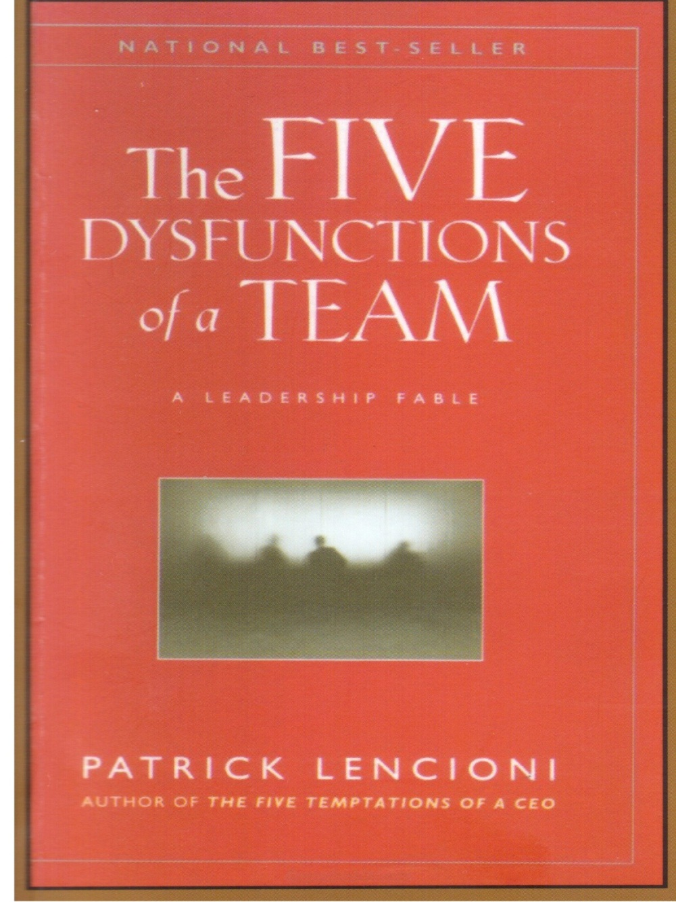

F4

Slide 7
بی اعتمادی
پرهیز از مسوولیت پذیری
بی توجهی به نتیجه کار
ترس از برخورد
نبود تعهد
5 دشمن
F4

Slide 8


کیفیت آموزشی و پژوهشی
و خدمات سلامت
امنیت و سلامت روانی
درآمد
هم سرنوشتی در گروه آموزشی
جایگاه اجتماعی
آبروی حرفه‌ای
معنویت
زیست سالم در گروه آموزشی نیاز همه ما است.

Slide 9
چرا؟
توسعه اخلاقی جامعه را در عمل چگونه ارزیابی می فرمایید؟
1.شکوفایی اخلاقی
2. متوسط
3. ضعیف
4. بحران اخلاقی

Slide 10








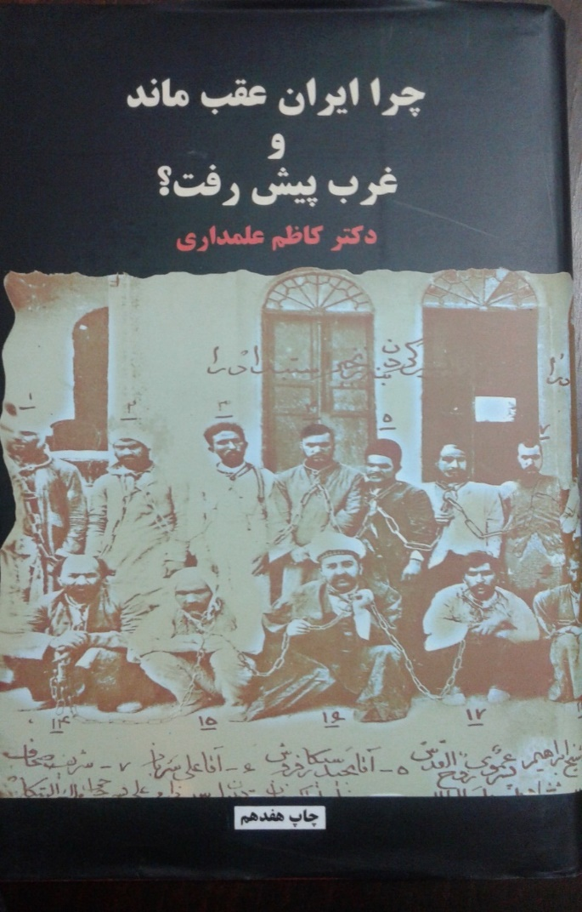





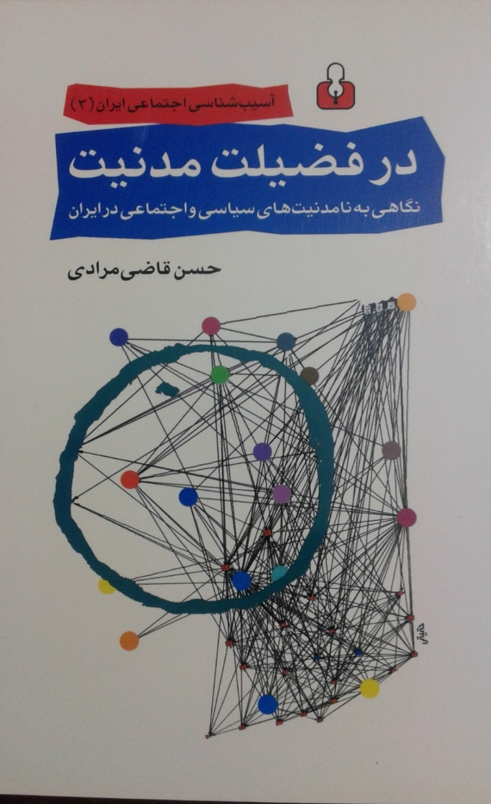








Slide 11
چرا؟
مدیران و رهبران سازمان ها در بخش های گوناگون
چقدر از توان اخلاق حرفه ای در سازمان استفاده می کنند؟
بسیار زیاد
زیاد
متوسط
کم
بسیارکم

Slide 12
چرا چنین است؟
توسعه نظری و معرفتی اخلاق را در دانشگاه ها و حوزه های علمیه چگونه ارزیابی می فرمایید؟
بیشتر از طراز کشورهای توسعه یافته
در طراز این کشورها
کمتر از طراز این کشورها

Slide 13
چرا در اخلاق
در دو حوزه عملی و نظری
آنگونه که شایسته و بایسته است، سرمایه گذاری نمی کنیم؟

Slide 14
مدیران و سازمانها متناسب با انگاره خود از اخلاق حرفه‌ای بر آن تاکید می کنند.
دانش و فن آوری تشخیص، پیشگیری
و بهبود رفتار
مشتی پند و پیمان
تصور ب
تصور الف

Slide 15

1- پندانگاری: مشتی پند و پیمان
سرسره
‌انگاری
پندانگاری
مزیت‌
انگاری
2- زیورانگاری
زیورانگاری
3- سرسره‌انگاری: ترمز‌انگاری
طب‌
انگاری
4- مزیت‌انگاری: فرصت، برتری رقابتی و مزیت راهبردی
انگاره ما از اخلاق
5- طب‌انگاری: دانش تشخیص، پیشگیری و بهبود معضلات رفتاری

Slide 16


طب‌انگاری اخلاق
نیاز به تشخیص در اخلاق
مشاوره و مداخله
قدردانی و چاپلوسی
عزت نفس و تکبر
دیده شده و تماشا شدن
استقلال در رأی و استبداد به رأی
اقتدار و قدرت نمایی
هدیه و رشوه
قیل للحسین(ع) إن لک من الکبر. قال الحسین(ع): الکبر کلُه لله و تلا عقیب ذلک إن العزه لله و لرسوله و للمومنین
1- تشخیص مرز
پدیدة کتاب‌سازی
حکم اخلاقی انتصاب
دورراهه‌های اخلاقی
2- تبدیل معضلات اخلاقی به مسایل
F4

Slide 17

اخلاق حرفه ای؟
اخلاق درحرفه؟
حرفه؟
اخلاق؟

Slide 18


در جامعه: بستر توسعه
Professionalism
حرفه گرایی
در فرد: رمز ماندگاری
حرفه گرایی: عزم عمومی بر ارتقاء مشاغل به حرفه
و رشد متوازن حرفه

Slide 19
فیلسوف پزشکان
فناوران
کاروران
دانشمندان
هرم یک حرفه

Slide 20

حرفه: وضعیت برتر شغل
شغل: کار تمام وقت مفید با جبران خدمت
شغل با چه مولفه های به حرفه ارتقاء می یابد؟؟؟

Slide 21
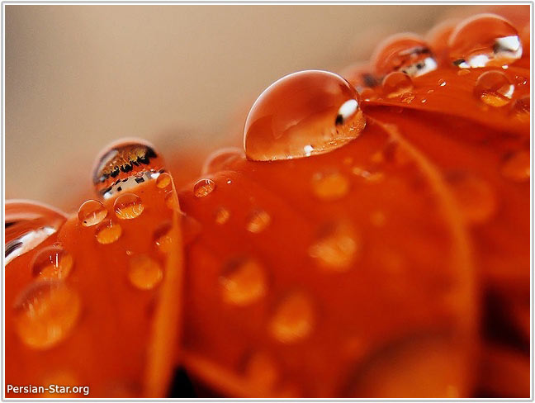

منبع بحث تفصیلی

Slide 22
حرفه و حرفه‌ای‌ها
دانش تخصصی
تجربه مفید و تحلیلی
مهارت
توانایی
نگاه متمایز:
تعهد حرفه ای
ج. نگرش سیستمی
ب. دور نگری
الف. ژرف نگری
گروه پژوهش اخلاق حرفه ای دانشگاه تهران

Slide 23
سنوات شغلی
تمایز
تجارب شغلی
کدام ارزشمندتر است؟
به ازای کدام دریافت می کنیم؟

Slide 24

تجربه شغلی | سنوات شغلی
کیفیت | کمیت
فعال | منفعل
درگیری با حوادث شغلی | تماشاگری
آگاهی | بی خبری
سرمایه بدست آمده | عمر از دست رفته
تبدیل به دانش | خاکسپاری
احساس معناداری و اثربخشی | احساس بی معنایی و بی فایدگی
؟؟؟ | اضطراب بازنشستگی

Slide 25

Clip 3
penguin

Slide 26

نقش تجارب شغلی در امنیت شغلی
نقش تجارب شغلی در حرفه گرایی
ارتقاء
تجربه شغلی
سنوات شغلی
چه کسی
چگونه

Slide 27
چک لیست خودارزیابی در تعهد حرفه ای
عشق به حرفه
نقدپذیری (نقد: دشنه یا هدیه)
خود انتقادی
اخلاق رقابت: دوری از حسد، حسرت، بدگویی
انصاف در داوری حرفه ای
استقلال فردی مثلا دوری از رفیق بازی در حرفه
عدم بخل در تشویق دیگران
جانشین پروری (تربیت افراد حرفه ای)

Slide 28
چک لیست خود ارزیابی اخلاقی: تعهد حرفه ای
8. سخت‌کوشی و تلاش خستگی ناپذیر
9. درگیری ویکی شدن با کار
10. نظم
11. فخر و مباهات به حرفه
12. میل به تعالی
13. خودانگیختگی
14. روحیه همکاری گروهی
F4

Slide 29
چیستی اخلاق
سبک رفتار ارتباطی مبتنی بر رعایت حقوق طرف ارتباط
(rights oriented-ethics)
مسئولیت‌پذیری در قبال حقوق افراد در محیط

Slide 30

انقلاب کپرنیکی در اخلاق
شما حق دارید و سازمان تکلیف
R D
گروه پژوهش اخلاق حرفه ای دانشگاه تهران

Slide 31









سلامت
بهداشت جسم و روان
عزت نفس
رشد و شکوفایی
استقلال فردی
احترام
حریم خصوصی
حمایت
R
D
D
R
کنشگر

Slide 32

مسؤولیت پذیری اخلاقی در زندگی خانوادگی
همسر
خودم
دختر
پسر
خویشان
عروس
داماد
همسایه
پدر
مادر

Slide 33

مسئولیت پذیری اخلاقی در حرفه آموزش
دانشگاه
دانشجویان پزشکی
خودم
جامعه
همکاران
علم
بیمار
همراه بیمار

Slide 34

مسئولیت پذیری اخلاقی در زندگی شغلی
مدیران
دانشجو
بیمار و همراهان
بیمارستان
جامعه
همکاران
بیمه
علم
گروه آموزشی
دانشگاه
F4

Slide 35
دو دوره حرفه گرایی
1- دوره سنتی : قوام حرفه بر دوش حرفه ای ها
2- دوره جدید : سلطه سازمان های خرد و کلان بر حرفه ای ها
پیچیدگی اخلاق پزشکی در دوره جدید
F4

Slide 36

عصر سلطه سازمانها
حرفه ای ها در چنبره سازمان ها
سازمان : گروه اجتماعی پیچیده

Slide 37
مدیر
کارشناس
فردگرایانه: مدیریت منابع انسانی
اخلاقی
2 رهیافت
به
اخلاق حرفه ای
نگرش سیستمی: مدیریت راهبردی و سیاستگذاری
سازمان اخلاقی
چونکه صد آمد نود هم پیش ماست
F4

Slide 38

اخلاق حرفه ای :
مسئوليت‌پذیری صاحبان مشاغل و سازمان‌ها
در برابر حقوق صاحبانِ حق

Slide 39
سهامداران
تامین کنندگان
مسئولیت
پذیری
اخلاقی
دانشگاه
دانشجو
واحدهای تابعه
رسانه ها
شهروندان
بیمار و
همراهان
دانشگاه علوم پزشکی
دانشکده
دولت
کارمندان و
مدیران
بیمه
هیات علمی
رقبا
موسسه مالی

Slide 40
منافع ملی
جامعه
مسئولیت
پذیری
اخلاقی
دانشگاه
دانشجو
پرستار
رسانه ها
شهروندان
مدیران
بیمارستان
بیماران و همراهانشان
دولت
کارشناسان
بیمه
تیم درمان
رقبا
موسسه مالی

Slide 41
تعریف سازمان اخلاقی
سازمانی که حقوق همه عناصر محیط درونی و بیرونی خود را می‌شناسد
و
به نحو نظام‌مند و پیش‌بینی پذیری بر آنها پای‌بند است
F4

Slide 42
سازمان اخلاقی
چابک
مسئولیت پذیر و پاسخگو
سرآمد
قانون پذیر
نظم و آراستگی محیط فیزیکی
پیش بینی پذیر

Slide 43




Slide 44


گروه پژوهش اخلاق حرفه ای دانشگاه تهران

Slide 45
منابع انسانی
فرآیندها
سازمان
اخلاق
در
حرفه
چونکه صد آمد نود هم پیش ماست

Slide 46
اخلاق سازمانی پزشکی
از
آیین تا بالین

Slide 47
مدیریت اخلاق حرفه ای در سازمان
ارزیابی اخلاقی
ethical assessment
تدوین سند جامع اخلاقی
ethical document
شناخت وضعیت موجود
ترسیم وضعیت مطلوب قابل تحقق
برنامه های آموزش اخلاق حرفه ای در منابع انسانی
ethical instruction
حسابرسی اخلاق
ethical auditing
باز مهندسی اخلاقی
ethical re-engineering

Slide 48

مسئله یک
آیا در جامعه‌ای که اخلاق در آن به سستی گراییده و وارونگی ارزش‌ها
پدید آمده
می‌توان به اخلاقی بودن افراد امیدوار بود؟
از کجا باید شروع کرد؟

Slide 49



Slide 50
آیا می‌توان اقدامی کرد؟
گر بدی گیرد جهان را سر بسر
از دلــم امیــد خــوبی را مبـــر
دل چو با عشق و خرد همره شود
دسـتِ نـومیـدی ازو کـوتـه شود

Slide 51
الگوی آموزش و ترویج اخلاق حرفه ای در سازمان
(مدل ایرانی)
بازانگاری
شناخت و نگرش اخلاقی
خودانگیختگی
مهارت رفتار اخلاقی
باز مهندسی فرآیندها و نظام های حرفه ای
حمایت حقوقی از اخلاق
re-imagine
ethical knowledge
self-motivation
ethical skills
ethical re-engineering
legal obligation

Slide 52

انگاره به مثابه قدرت
image as a power

Slide 53
گام اول
برای تغییر رفتار ریشۀ پنهان آن را ببینیم.
ریشۀ پنهان رفتار آدمی چیست؟
نگاه رفتار

Slide 54


امري دروني و پنهان اما سخت موثر
انگاره
تصوير نسبتا پايدار ما از امور و موثر در تعامل ما با آن‌ها

Slide 55
فرایند آفرینش انگاره به وسیله تخیّل
مثال
1- گزینش دو صورت از حافظه ..................... شراره خرس
2- اسناد یکی به دیگری............................... شراره خرس است.
3- برجسته و فربه سازی یکی...................... شراره خرس
4- جانشینی یکی به جای دیگری................ خرس
5- اسم و نماد شدن...................................... شراره یعنی خرس

Slide 56
فرایند آفرینش انگاره به وسیله تخیّل
مثال
1- گزینش دو صورت از حافظه .................. کوکاکولا نوشابه
2- اسناد یکی به دیگری.............................. کوکاکولا نوشابه است.
3- برجسته و فربه سازی یکی...................... .......کوکاکولا نوشابه
4- جانشینی یکی به جای دیگری......................................کوکاکولا
5- اسم و نماد شدن ..........................................نوشابه یعنی کوکاکولا

Slide 57
images
values
attitudes
opinions

Slide 58
احساسات
باورها
گفتار
كردار
داوري
موضع‌گيري
انتخاب
تاثیرانگاره

Slide 59
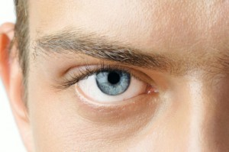

تأملی دیگر در بیت حافظ
منم که شهره شهرم به عشق ورزیدن
منـم کـه دیـده نیـالوده ام به بـد دیدن
1- دیده آلوده
2- برنامه پیشگیری و درمان
2031

Slide 60
منم که شهره شهرم به عشق ورزیدن
منـم کـه دیـده نیـالوده ام به بـد دیدن
توصیف
تبیین
2031

Slide 61
بُرد و باخت
دشمن‌انگاری
رقیب انگاری
شریک‌انگاری
بُرد و بُرد
تلقی از همکار
دوست انگاری
2031

Slide 62





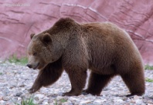

به منزله یک خانواده است که جملگی عضو این خانواده‌ایم
کشتی است که با آن
به مقصد می رویم
گاوی است
که باید آن را دوشید
پلی است که باید
از آن عبور کرد
خرسی است که اگر یک مو هم از آن بکنی غنیمت است
ببری تیز دندان که باید
از آن دوری جست

Slide 63
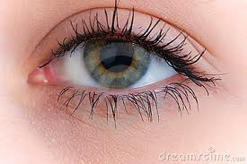
نگاهمان را بپاییم
خودمان
نگاه ما به
انگاره دیگران از ما
دیگران
محیط زیست
کارمان
زندگی مان
سازمانمان

Slide 64
قصه سایه و شهریار
اين قصه شهريارا شايان نقش بستن
بر طاق عرش سيمين با سوده طلا بود

Slide 65
تبیین نامهربانی و بی مهری
دوشم که بدگمانی چون اهرمن به جان تاخت
حورم به دیده دیو و طاووسم اژدها بود
بیگانه خوانده بودم چشمی که اشک شوقش
از شیرمادر بیش با جانم آشنا بود
اهرمن بدگمانی
دیده آلود
بیگانه دیدن آشنا
بدرفتاری

Slide 66
مولوی
تصویرهای ناخوش و اندیشه رکیک
از طبع سست باشد و این نیست سوی دوست

Slide 67
نمونه‌هایی از برنامه‌های پیشگیری از آلودگی نگاه در اخلاق اسلامی
1- گناه‌انگاری شنیدن غیبت
2- پرهیز دادن از پیرویِ ظن و گمان
3- رحمت الهی دانستن مراجعات مردم
4- حبیب خدا دانستن مهمان
مردم یا برادر ایمانی تو هستند یا برادر آفرینشی تو

Slide 68
نمونه‌هایی از برنامه‌های درمان آلودگی نگاه در اخلاق اسلامی
1-موجه انگاری خطای برادر
2-عفو و بخشودن دیگران
3- جدا کردن حکم رفتار از حکم شخصیت
4- توجه به مسئولیت اخلاقی ارزش داوری دربارۀ کسان

Slide 69
شناخت
شایستگی ها و مسئولیت‌های اخلاقی
گام دوم
لازم نه کافی
تفصیلی نه اجمالی

Slide 70

نقشه راه ترویج اخلاق حرفه‌ای
بیان شایستگی
شایستگی‌های اخلاقی افراد در این حرفه (منش)
سنجش شایستگی
اخلاق منابع انسانی
مسئولیت‌های اخلاقی این افراد در این حرفه (عهدنامۀ اخلاقی)
فرایندهای اخلاقی / اخلاقی‌سازی فرایندها
اخلاق فرایندها
و نظام های حرفه ای
اخلاق در
حرفه
مسایل اخلاقی در فرایندهای عملیاتی
سازمان اخلاقی چه ویژگی‌هایی دارد؟
مسئولیت‌های اخلاقی سازمان در قبال حقوق محیط درونی و بیرونی (منشور اخلاقی)
اخلاقِ سازمانی
آموزش و ترویج اخلاق
مدیریت اخلاق:
هدایت
حمایت
نظارت
رهبری اخلاقی سازمان

Slide 71
در حرفه شما (با نظر به تخصص در بخش) چه ویژگی های اخلاقی لازم است؟ با چه آستانه ای؟
چه تعریفی از این ویژگیها دارید؟ مثلاً امانتدار بودن چیست؟ ملاک آن کدام است؟

Slide 72
تعریف
ملاک ها
زیر ملاک ها
نشانگرها
رفتار

Slide 73
امانت داری چیست؟
حفظ و نگهداری بدون تصرف
محدود به ودیعه است در بابهای دیگر امانتداری را چگونه تفسیر می کنیم.
مرز تصرف امانتدارانه (ید امانی) و ید ضمانی چیست؟
تصرف بدون آسیب زدن و تعدی
تصرف با اعتدال
تصرف در چارچوب قانون
تصرف در چارچوب توافق
تصرف بهینه
تصرف با کمترین هزینه و بیشترین نتیجه

Slide 74
آیا مسؤلیتهای اخلاقی خود و همکاران را در قبال افراد مدون کردیم؟
1. مسؤلیتهای اخلاقی مدیران در قبال کارکنان
2. مسؤلیت اخلاقی کارکنان در قبال مدیران
3. مسؤلیت اخلاقی مدیران و کارکنان در قبال سازمان
و ...

Slide 75

سند جامع اخلاقی
فراگیرترین بیانیه رسمی سازمان در تدوین مسئولیت‌های اخلاقی آن در قبال حقوق محیط درونی و بیرونی
و
وظایف اخلاقی منابع انسانی

Slide 76
ساختار سند جامع اخلاقی
1- مقدمه
2- اصول اخلاقی سازمان
3- منشور اخلاقی سازمان: خط مشی های اخلاقی
سازمان در قبال حقوق محیط درونی و بیرونی
4- عهدنامه های اخلاقی منابع انسانی
(کارکنان و مدیران)

Slide 77

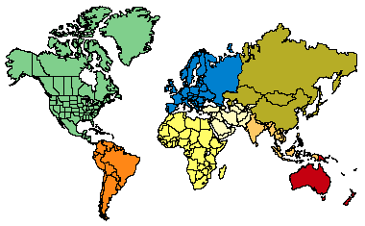


عهد نامه اخلاقي فرد در حرفه
منشور اخلاقي سازمان
منشور اخلاقي سازمان
اصول اخلاقي سازمان

Slide 78
نقش سند اخلاقی در سازمانها
1- عنصر زیرساختی جهان بینی سازمان
2- آرمان فرهنگ سازمانی
3- اخلاقی سازی اهداف و برنامه ها
4- ممیزی اخلاقی تصمیم سازی
5- ارزیابی عملکرد اخلاقی سازمان

Slide 79
ویژگی‌های سند اخلاقی سازمان
1. فراگير
2. قابل تحقق واجرا
3. عاری از ابهام در سه سطح زبان، مفاهیم، ساختار
4. اولويت بندي در مسؤليتها
5. متلائم و سازگار

Slide 80
منشور اخلاقی سازمان
خط مشی های اخلاقی
مصرف کنندگان و مشتری
کارکنان و مدیران
تأمین کنندگان کالا، مواد اولیه و منابع انسانی
واحدهای تابعه
رقبا
همسایه ها، شهروندان، منافع ملی
محیط زیست طبیعی، حیوانی و انسانی
سهامداران

Slide 81
گاهی
اخلاق ورزی
هزینه دارد
چگونه ؟
گام سوم
دانستن را باید به خواستن برسانیم

Slide 82
از انگیزش بیرونی تا انگیزش درونی
تسلیم شدن درگیر شدن و اقبال
الزام بیرونی جوشش درونی
به سر جوشـم که جویای تو باشم

Slide 83

A Whole New Mind: Why Right-Brainers Will Rule the Future

Slide 84
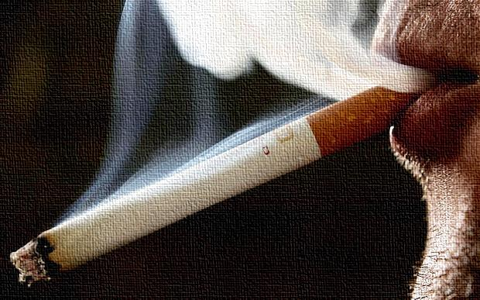
فرد سیگاری هم خود را دوست دارد و هم مضرات سیگار را می‌شناسد وهم انگیزه قوی ترک سیگار را دارد. او به چه چیزی نیاز دارد؟
1- نصیحت وپند؟
2- ؟

Slide 85
اخلاق ورزی
در شرایط بحرانی مهارت می‌خواهد
گام چهارم
مهارتهای رفتار اخلاقی قابل یادگیری هستند

Slide 86


Slide 87


Slide 88

مطالعه موردی
پرسش یک روزنامه نگار از دو سیاستمدار
بهینه سازی
فرآیندها
تقویت نظارت و نهادهای
نظارتی و بازرسی

Slide 89
اصل آسان سازی اخلاق
و دشوار سازی بی اخلاقی
گام پنجم
بهینه سازی فرایندها: سرعت، سهولت و پیش‌بینی‌پذیری

Slide 90
کارمندان
IT
کارشناسان
پروتال
دولت مجازی
سازمان‌ها و مردم
سازمان‌ها و مردم

Slide 91
چوب لای چرخ اخلاق سازمان
گام ششم
با سودجویان و بد طینتان آموزش‌ناپذیر چه کنیم؟
حمایت الزام بیرونی < قانون نظارت> از اخلاق

Slide 92
حمایت قانونی (الزام بیرونی) از اخلاق
لازم و نه کافی
بازدارنده نه درمانگر
پدیدۀ دور زدن قانون
ممیزی اخلاقی قانون و مقررات
شیوۀ اعمال قانون / نظارت
گام آخر نه اول (مگر در شرایط خاص)

Slide 93

چهارم
با ویرایش و افزایش

Slide 94


گروه پژوهش اخلاق حرفه ای دانشگاه تهران

Slide 95


گروه پژوهش اخلاق حرفه ای دانشگاه تهران

Slide 96

گروه پژوهش اخلاق حرفه ای دانشگاه تهران

Slide 97


Slide 98

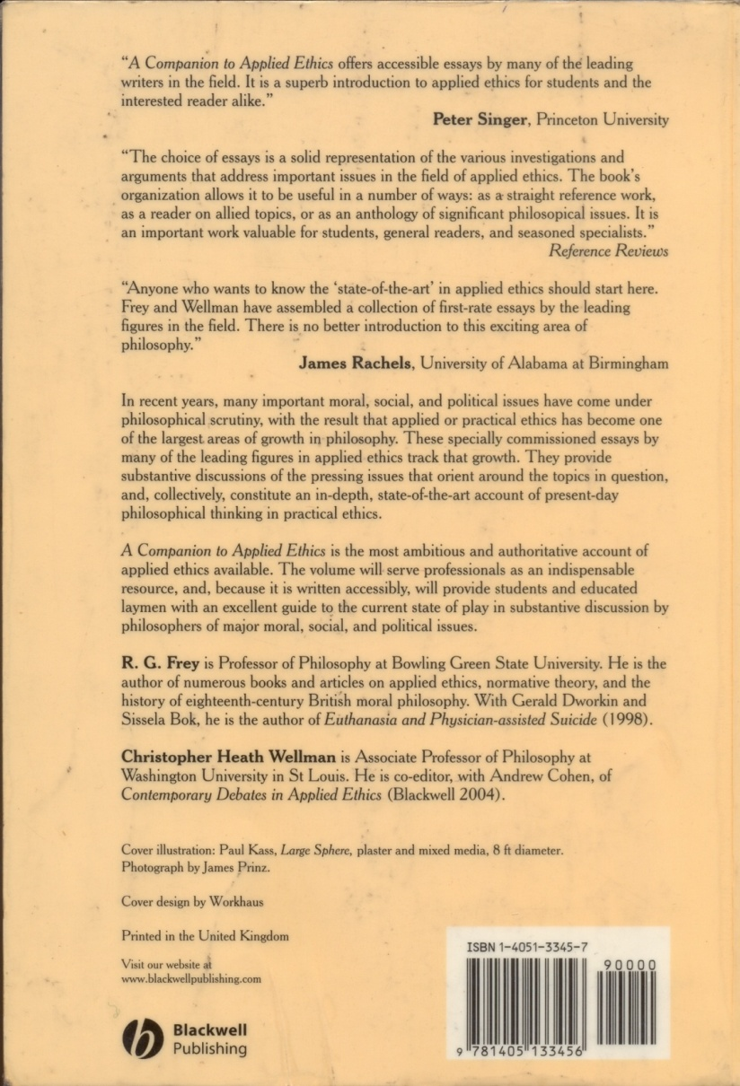

Slide 99



Slide 100

www.gharamaleki.ir
akhlagh_85@yahoo.com
تلفن:42762242-88756019 تلفکس:42762941

